Slide 1
Concepção processo saúde- doença- Parte 1
HSP 0141
Aylene Bousquat
2022

Slide 2
Concepções
Mágico-religiosa
Natural (holística ou racional)
Biomédica (contágio, uni/multi causal)
Determinação Social

Slide 3
O que é saúde

Slide 4
Respostas- O que é saúde?
Bem estar físico, mental e emocional
Equilibrio
É o seu corpo estar bem
Saúde é a pessoa poder fazer tudo o que ela quiser e que esteja ao seu alcance, é poder subir uma escada, tomar água, comer, fazer suas necessidades e usufruir dos menores prazeres da vida. E também é não se preocupar com dores a
Acesso a hospitais e medicamentos, alimentação saudável e prática de exercícios
Eu vejo saúde como três esferas: tem a parte física, a emocional e a espiritual/religiosa
Saúde é o bem estar da população no aspecto mental e físico.
Um direito civil.

Slide 5
Para ter saúde

Slide 6
Para ter saúde
Nada, vou no médico. Evito alimentos processados e evito stress no longo prazo. ara cuidar da saúde física realizo exames de rotina anuais,
Tanto comer de forma equilibrada e realizar exercício
Dormir bem, beber muita água, ter uma alimentação equilibrada, praticar atividades físicas, fazer coisas que eu gosto e ir ao médico regularmente.
Tenho uma boa qualidade de vida (moradia, saneamento básico, trabalho,“conforto alimentar” e práticas esportivas).

Slide 7
O que prejudica

Slide 8
O que prejudica
Tudo que é em excesso pode ser prejudicia
vícios e sedentarismo
Dificuldade de acesso a hospitais e medicamentos, falta de alimentos saudáveis e nutritivos
é conviver com pessoas negativas e inescrupulosas.
O que prejudica a saúde, além das patologias no geral, é a falta de estrutura de saneamento básico, viver em um ambiente hostil, falta de acesso a educação e falta de acesso a prevenção.
Extensas cargas horárias de serviço, comidas não saudáveis em excesso, fumar, bebidas alcoólicas.
Tudo em excesso pode prejudicar a saúde. Exemplo: o açúcar.

Slide 9
Entrevistas
Ter saúde
Comportamentos individuais
Em menor grau “exames médicos”
Equilíbrio
O que prejudica?
Comportamentos individuais

Slide 10
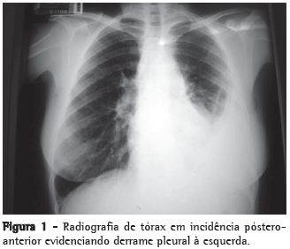
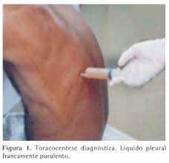
O que é?
https://www.youtube.com/watch?v=5oX4E3zAruk

Slide 11
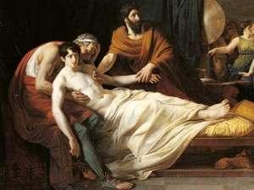
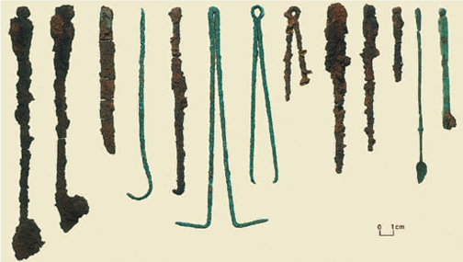

Slide 12
Concepção mágica -religiosa
Forças alheias ao organismo
Externas
Culpa/Castigo

Slide 13
Idade Média
Vida eterna
https://gloria.tv/video/8ihhQbFGkg384Evc7j3xomHTr

Slide 15
Teoria humoral (equilíbrio)
Elementos que se equilibram
Sangue, ar, bile amarela, bile negra
Terra, água, ar, foco
Doença é o desequilíbrio

Slide 17
Higiene

Slide 18
“Saúde é ter sono de qualidade, comer bem, ter horários definidos e procurar respeitá-los (principalmente para alimentação), ter diversão e cuidar da saúde mental.”

Slide 21
Observações ambiente e doente
Teoria dos miasma

Slide 22
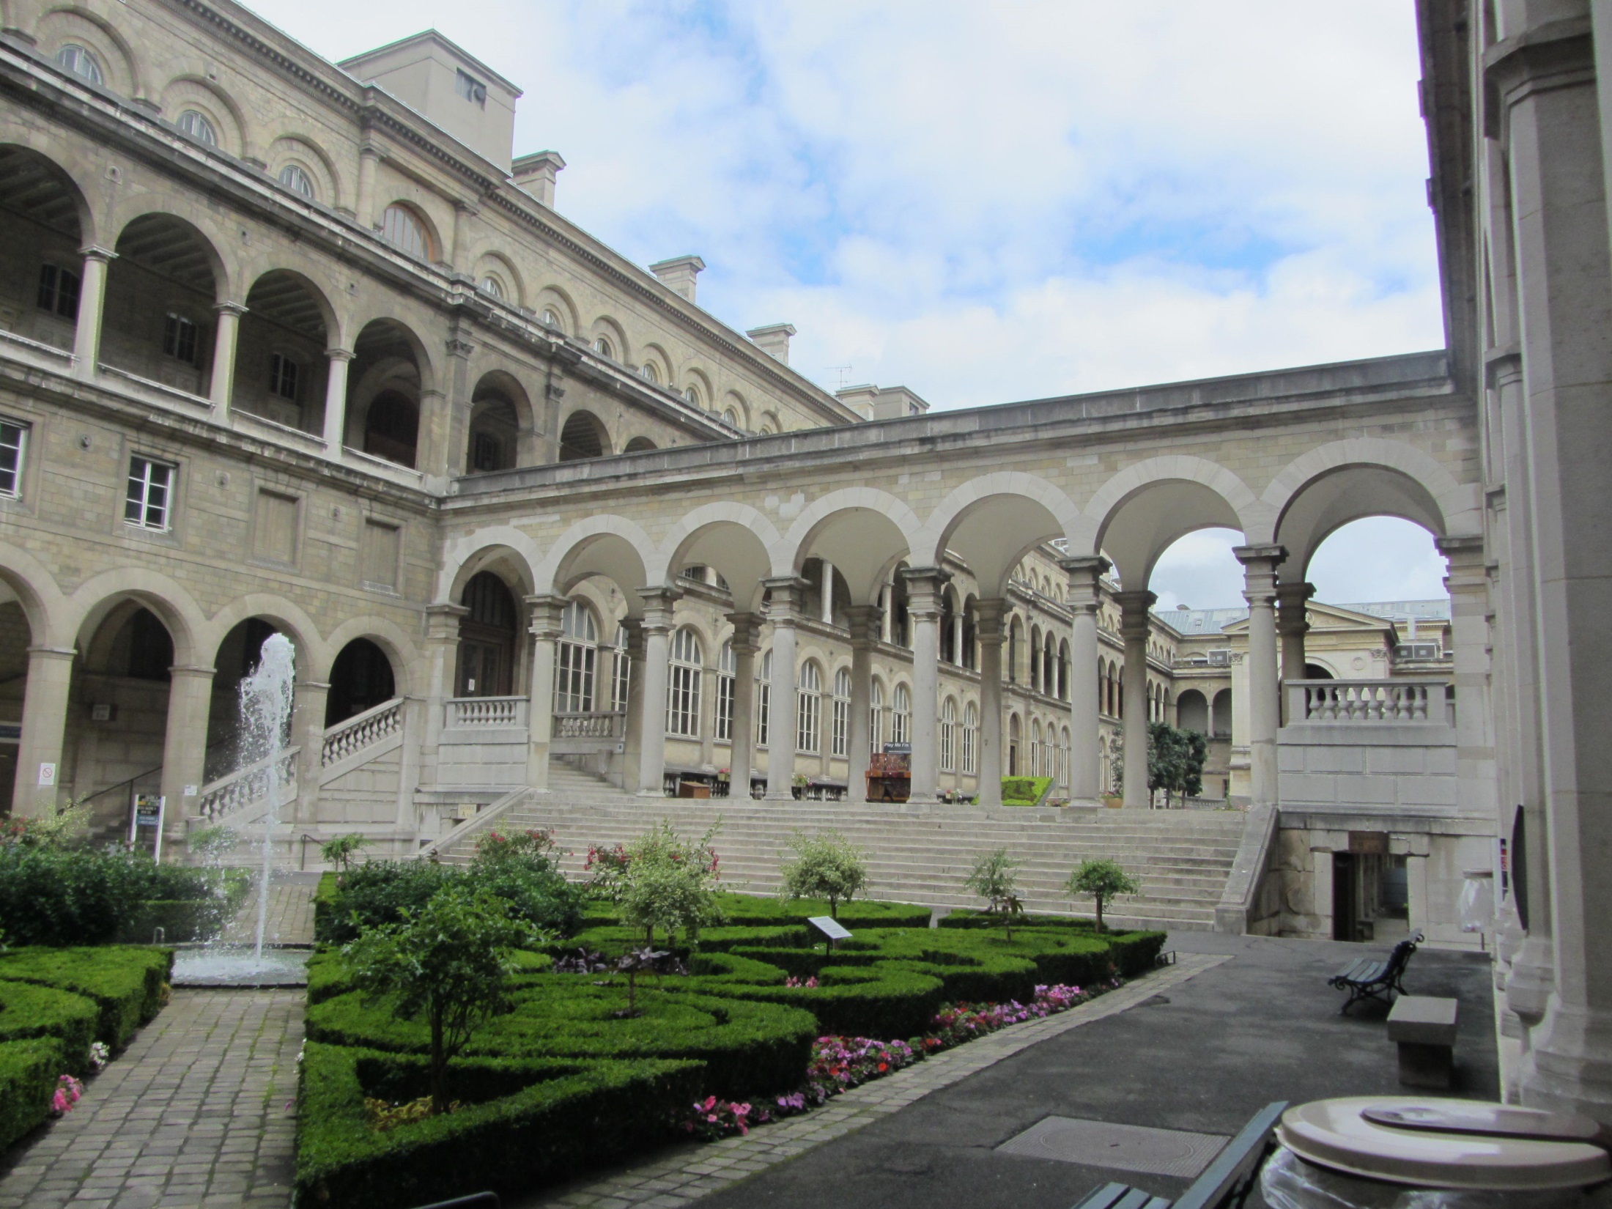

Slide 23
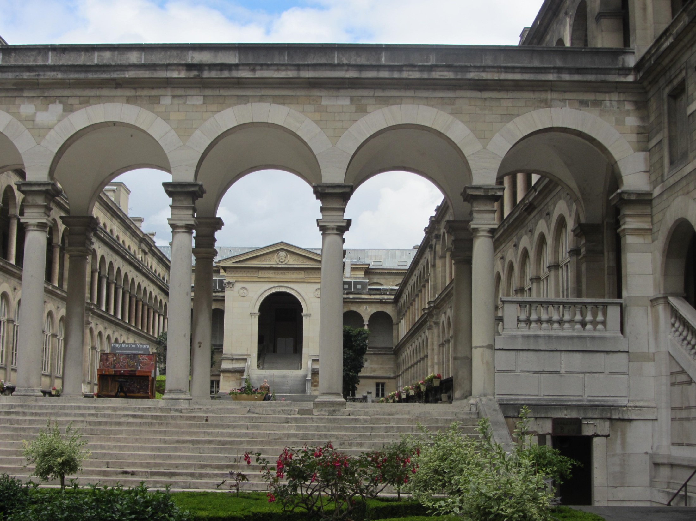

Slide 24
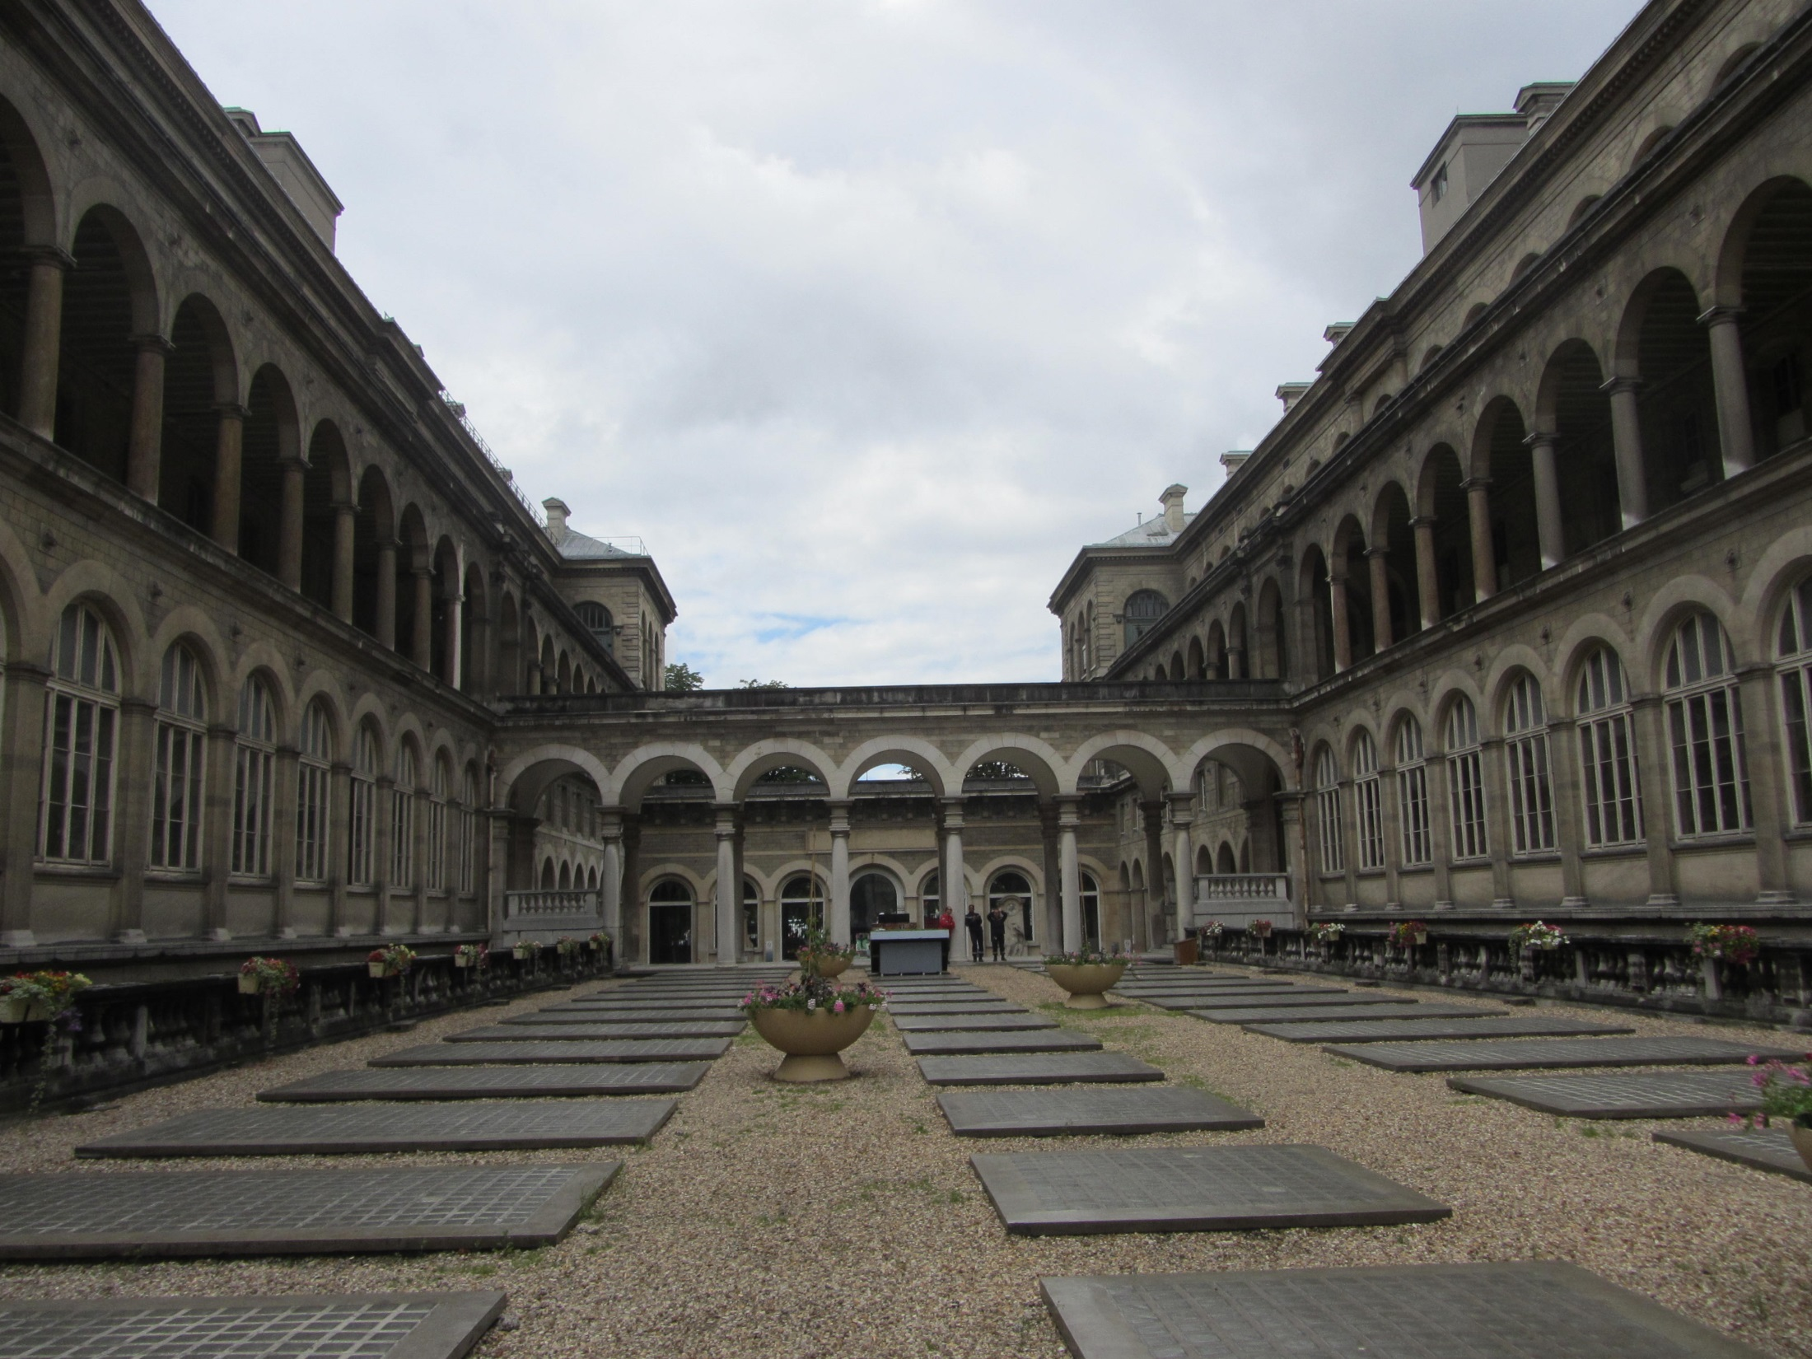

Slide 25
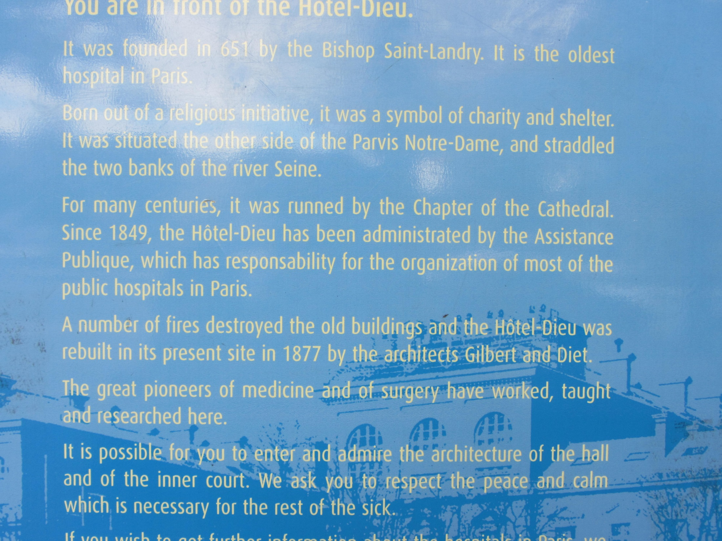

Slide 26
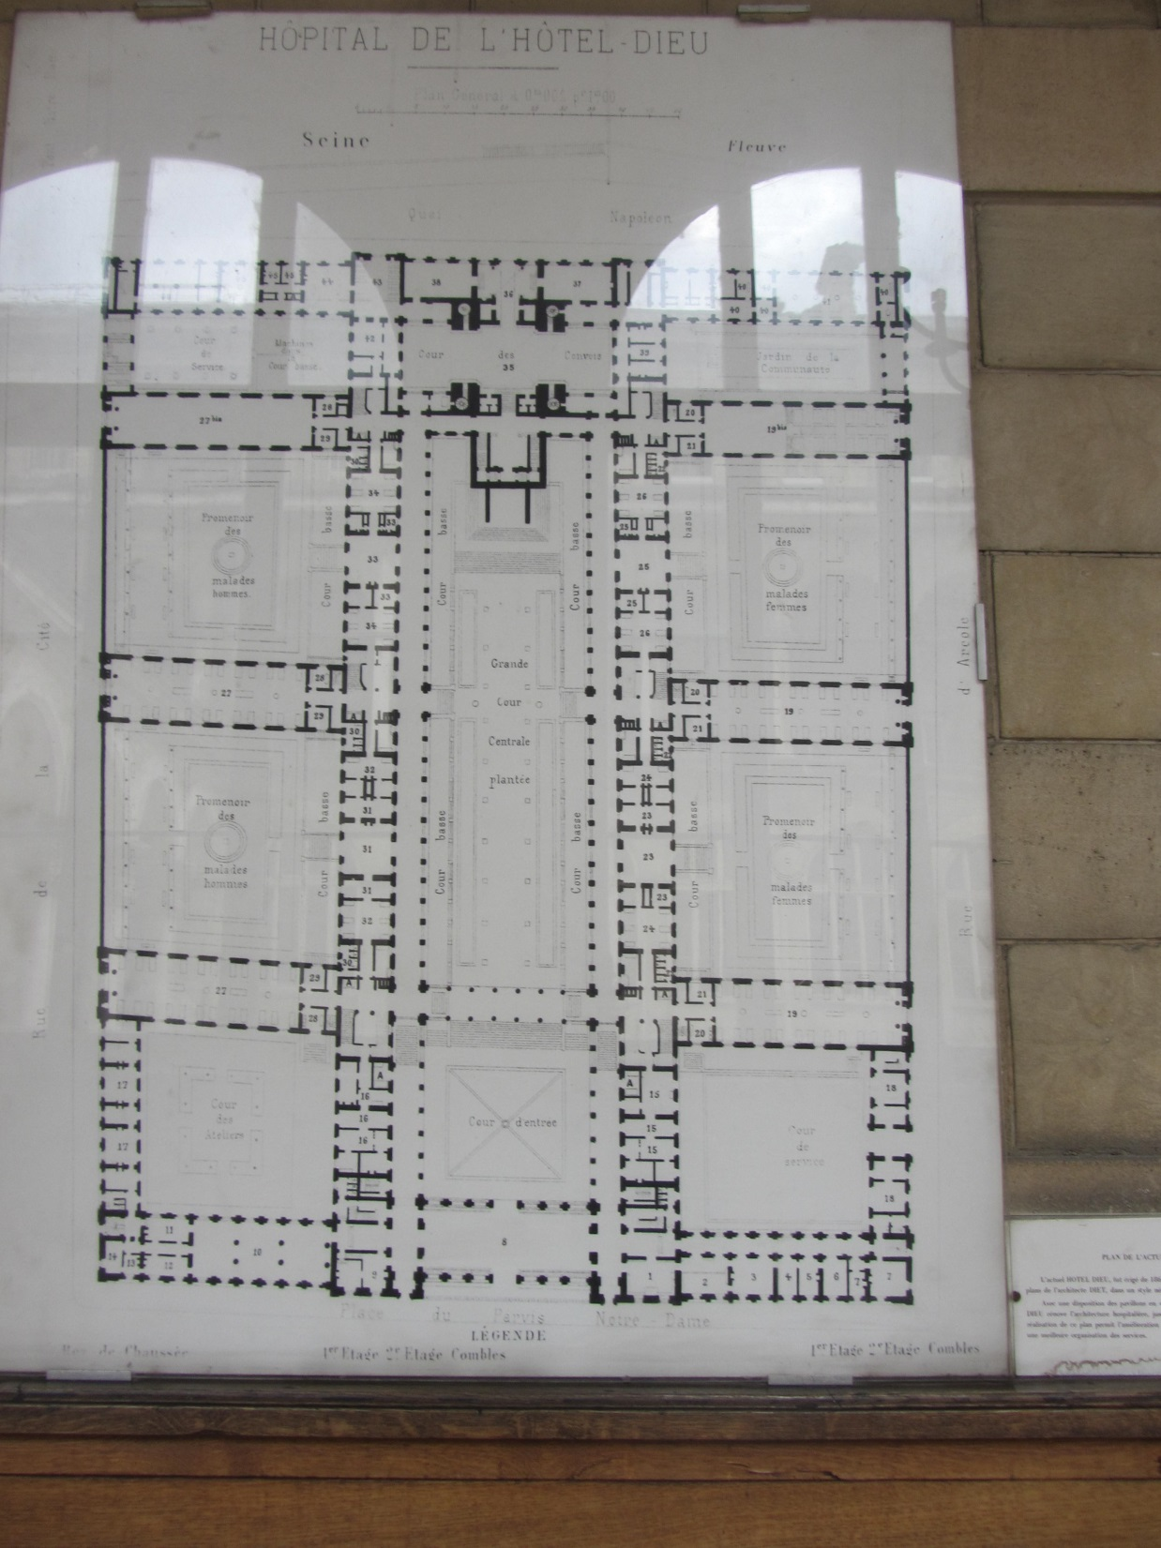

Slide 27
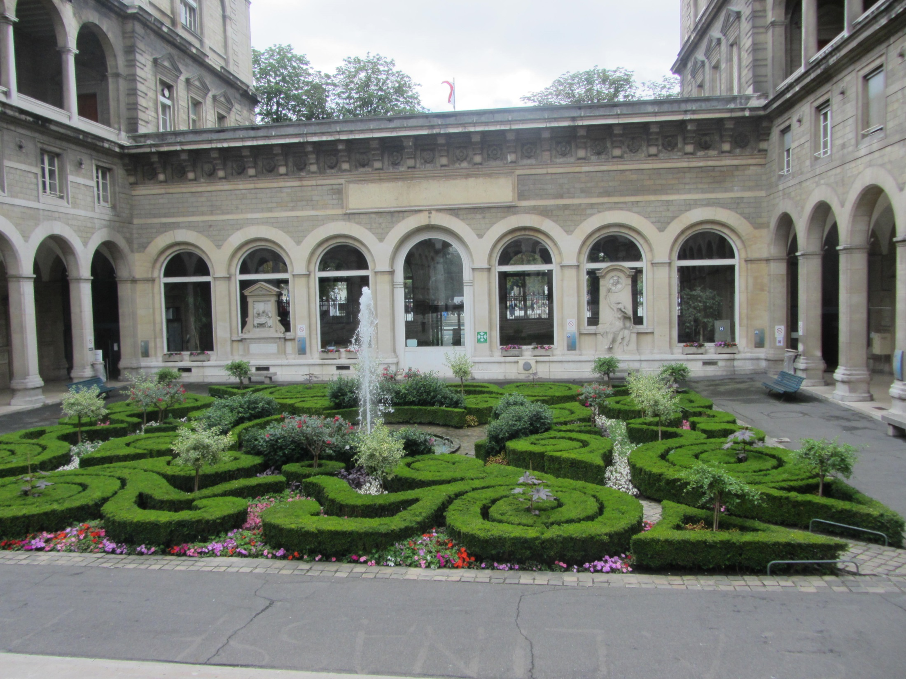

Slide 28
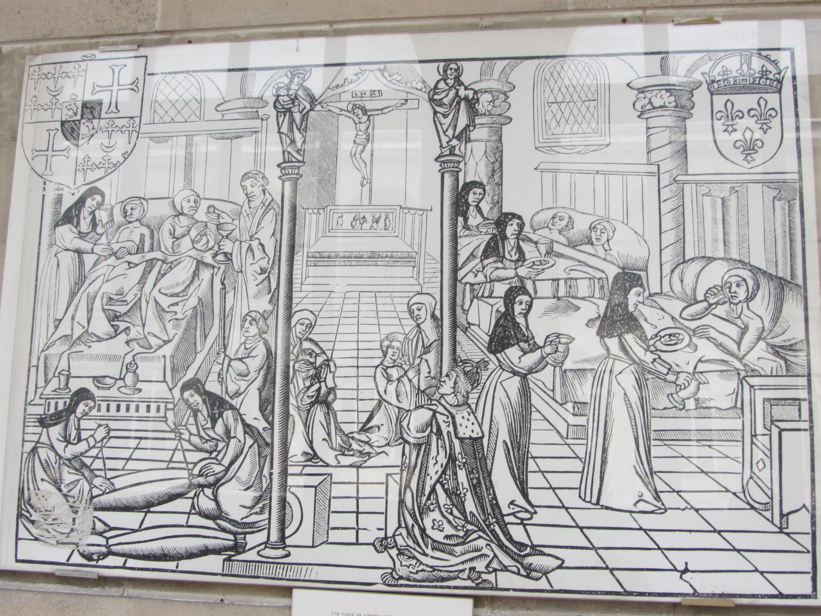

Slide 29
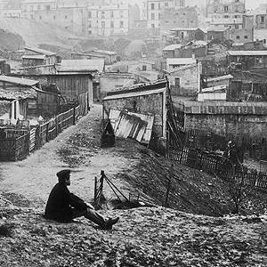
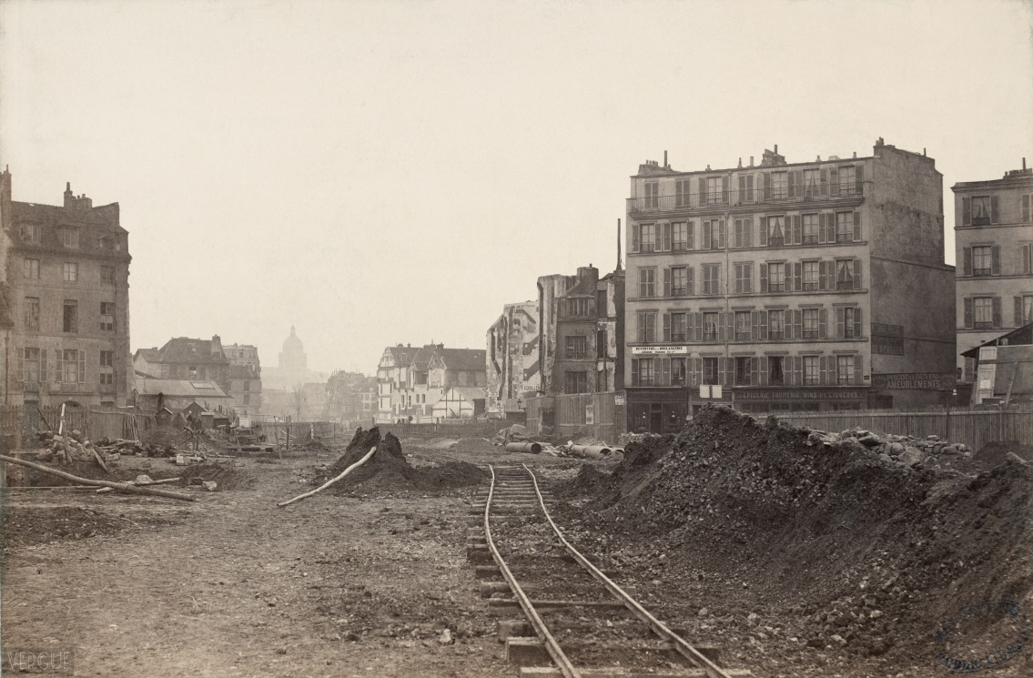
Paris- Georges-Eugène Haussmann

Slide 30
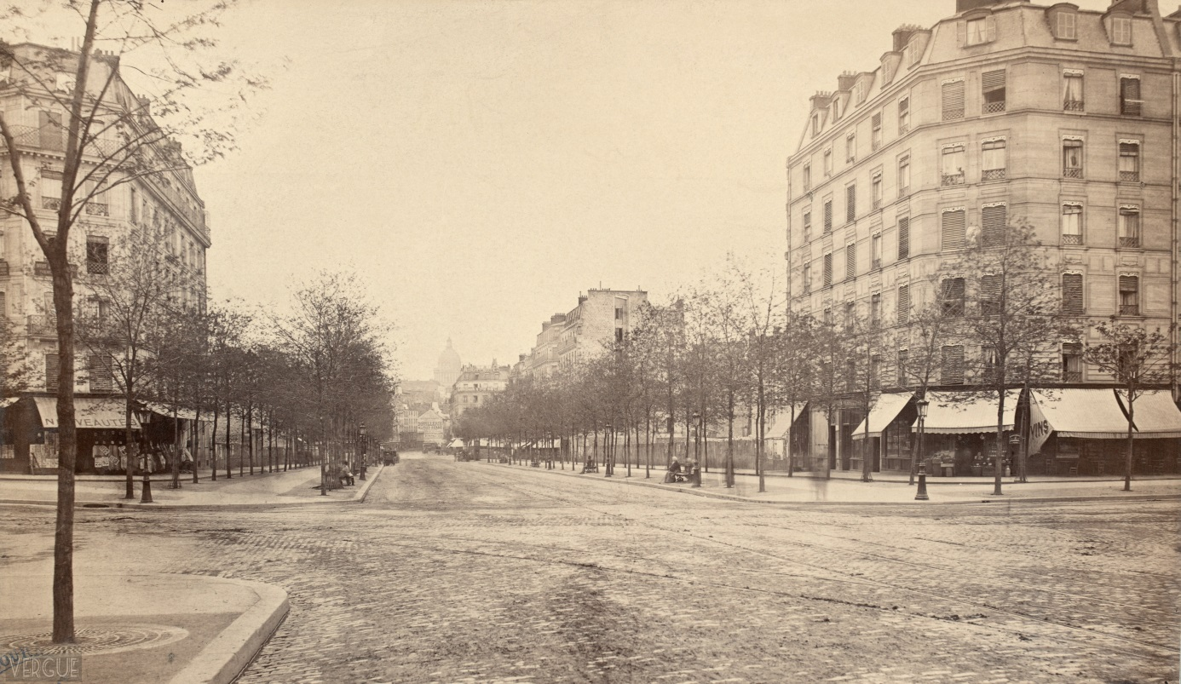

Slide 32
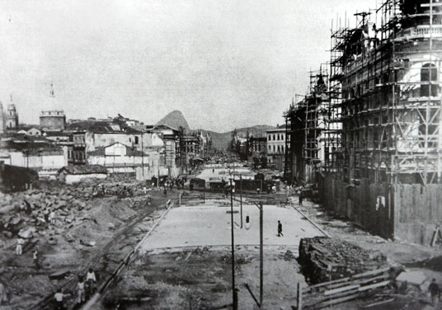

Slide 34
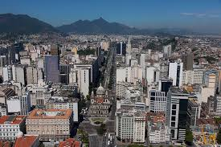

Slide 38
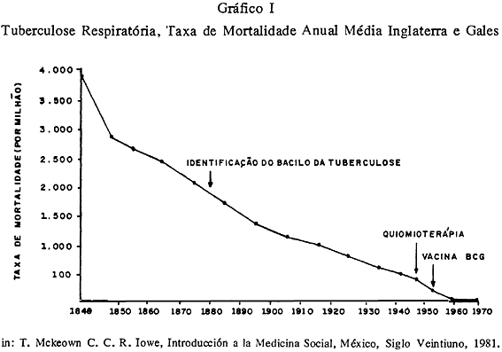

Slide 39
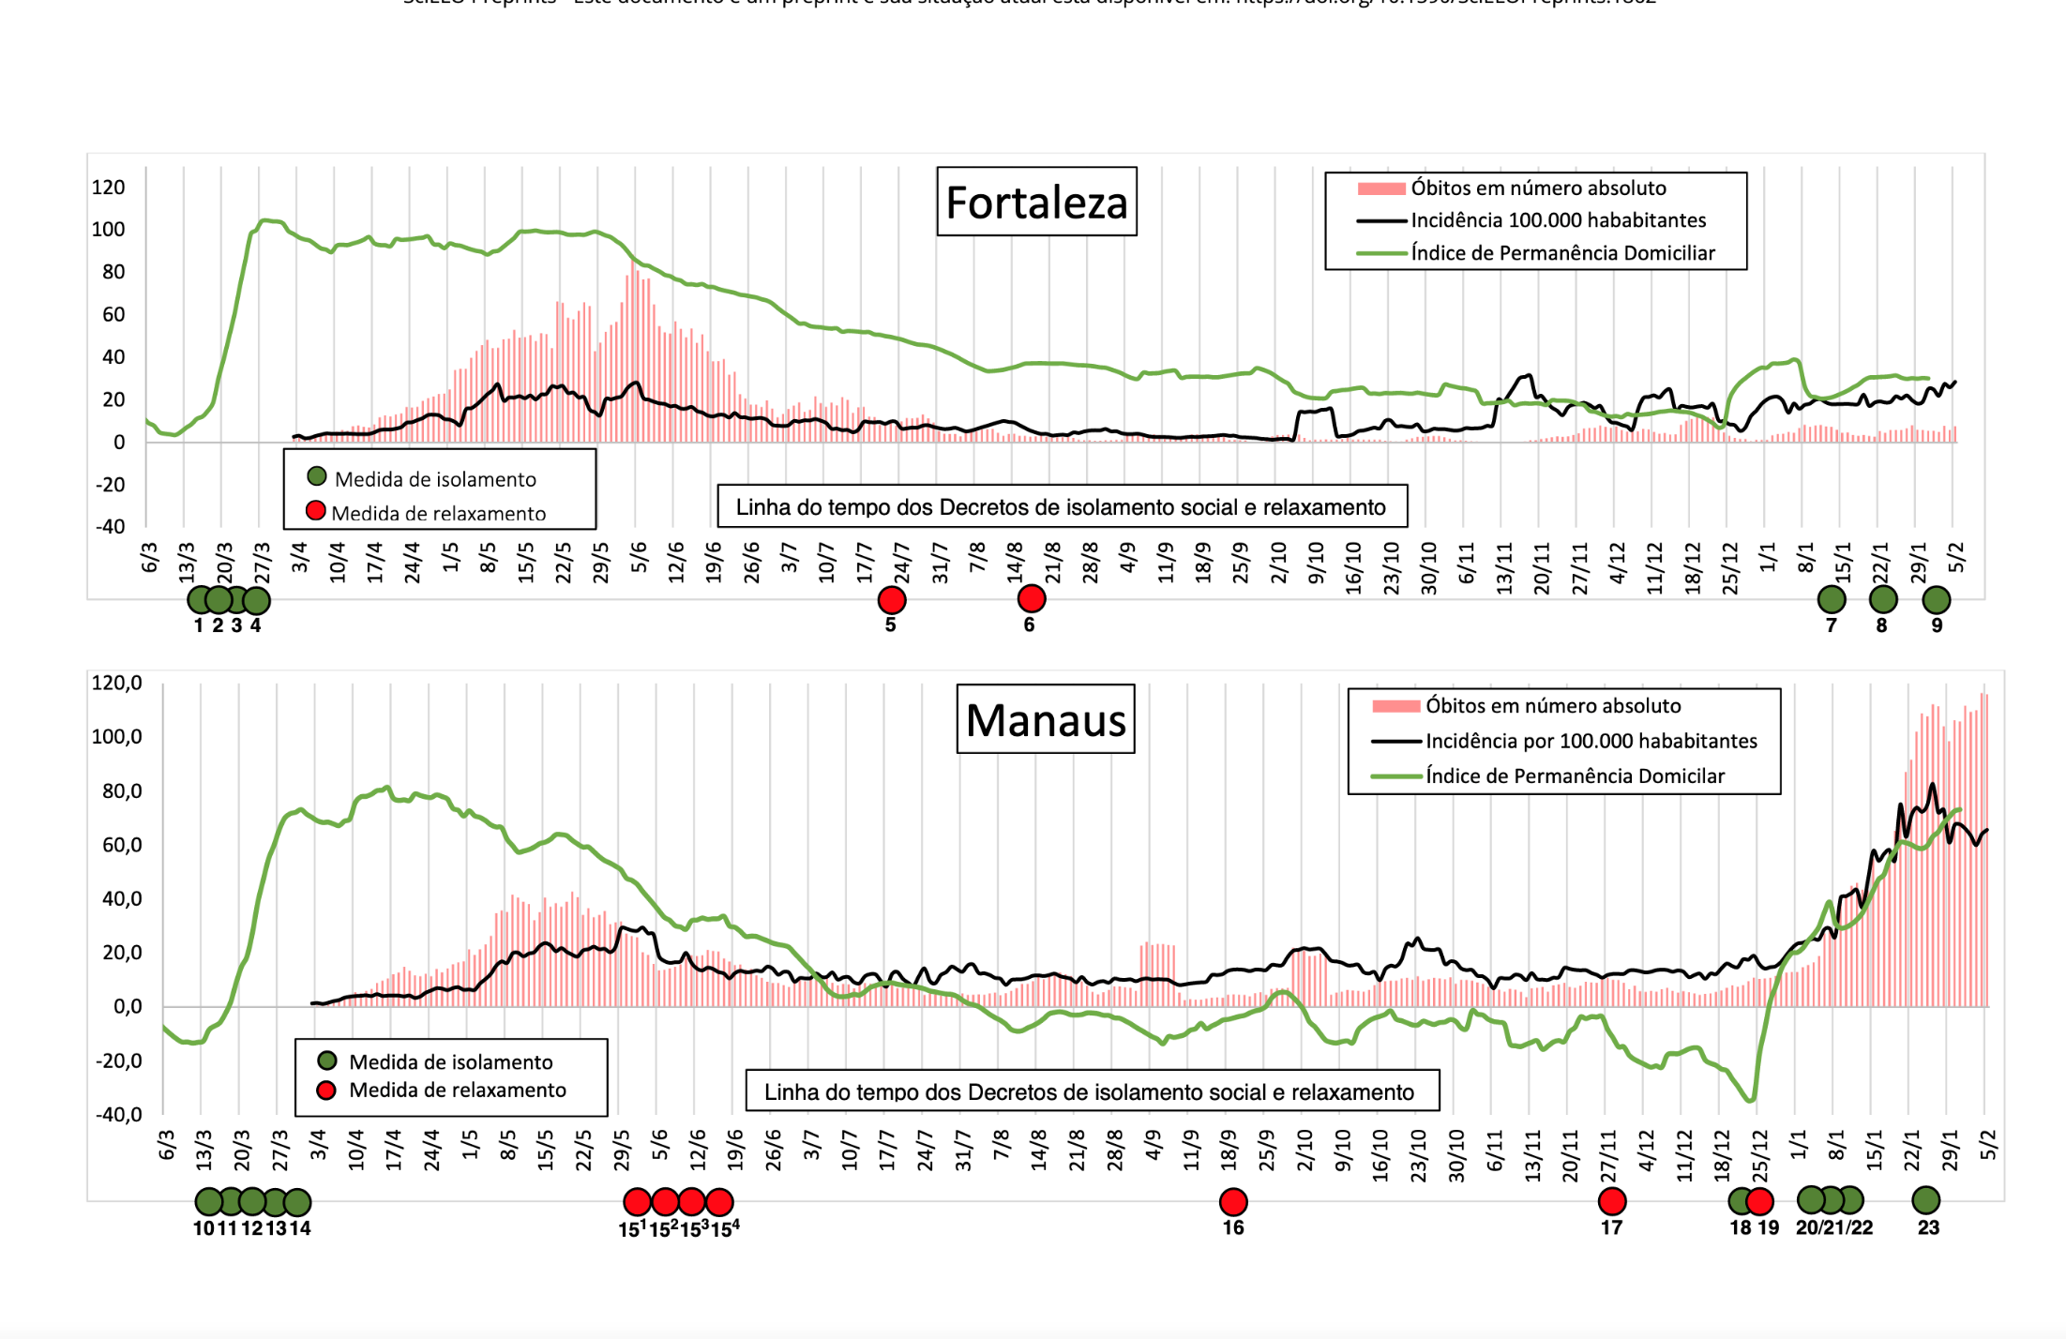
Barreto et al, 2022

